Slide 1
Prikladni izvori informacija
Preporuke za prepoznavanje prikladnih izvora informacija i sadržaja sa interneta
Izradila: Lana flegar, centar za odgoj i obrazovanje, krapinske toplice

Slide 2
Preuzimanje sadržaja
Kod osmišljavanja strukture projektnih zadataka koji zahtijevaju upotrebu digitalnih sadržaja preporučljivo je znati koje materijale smijemo upotrijebiti.
Kod preuzimanja moramo pročitati uvjete korištenja.
Uvjeti korištenja→ sadržavaju informacije o tome što smijemo, a što ne smijemo činiti s autorskim djelom koje preuzimamo s interneta.
Autori obrazovnih sadržaja primjenjuju Creative Commons licencije, skraćeno CC licencije.
Ako su autorska djela na internetu objavljena kao public domain (javna domena), moguće ih je slobodno upotrebljavati.

Slide 3
Vrste cc licencije:
6 vrsta
Svaka licencija ima svoj grafički prikaz/izgled radi lakšeg prepoznavanja.
Grafički izgled i naziv opisuju što licencija predstavlja.

Slide 6
Pri korištenju bilo kojeg autorskog dijela OBVEZNO moramo navesti IZVOR i IME AUTORA
Primjeri navođenja: izvora i imena autora za sadržaj koji se preuzima s interneta

Slide 7
Vrednovanje sadržaja
Sadržaje na internetu može svatko objaviti, zato ne možemo za sve sadržaje reći da su ispravni i jednako kvalitetni.
Neki od pokazatelja kvalitete su:
URL adresa: prvi i najvažniji pokazatelj o kakvoj je stranici riječ i kakvi se sadržaji nalaze na njoj; ako URL adresa označava neku obrazovnu ustanovu, razumljivo je da će se na takvim stranicama nalaziti ispravni i kvalitetni sadržaji.
Tko objavljuje sadržaj (postoji li uredništvo i jesu li osobe stručne za navedeno područje koje objavljuju)
Servisi koji su licencirani Creative Commons licencijama

Slide 8
Servisi koji su licencirani Creative Commons licencijama

Slide 9
zapiši u bilježnicu
Prikladni izvori informacija
Kod preuzimanja materijala s interneta moramo pročitati uvjete korištenja.
Uvjeti korištenja→ sadržavaju informacije o tome što smijemo, a što ne smijemo činiti s autorskim djelom koje preuzimamo s interneta.
Autori obrazovnih sadržaja primjenjuju Creative Commons licencije, skraćeno CC licencije.
6 vrsta CC licencija
Sadržaje na internetu može svatko objaviti, zato ne možemo za sve sadržaje reći da su ispravni i jednako kvalitetni.
Neki od pokazatelja kvalitete su:
URL adresa: prvi i najvažniji pokazatelj o kakvoj je stranici riječ i kakvi se sadržaji nalaze na njoj
Tko objavljuje sadržaj
Servisi koji su licencirani Creative Commons licencijama

Slide 10
VJEŽBA I ZADATAK:
Otvorite stranicu „”Flickr” koja se nalazi na: https://www.flickr.com/browser/upgrade/?login
upišite u polje za pretraživanje: „rabbit” – search photos (pretraži slike)
Kada vam se otvore fotografije, otvorite nekoliko njih i navedite koje sve vrste CC licencija ste vidjeli da fotografije sadrže (licencije vidljive ispod fotografija u desnom kutu) te naziv autora koji je fotografirao fotografiju.
Zadatak zapiši u svoju bilježnicu i pošalji whatsapp porukom ☺
Vidi sljedeće slajde kao pomoć pri snalaženju na stranici Flickr!

Slide 11
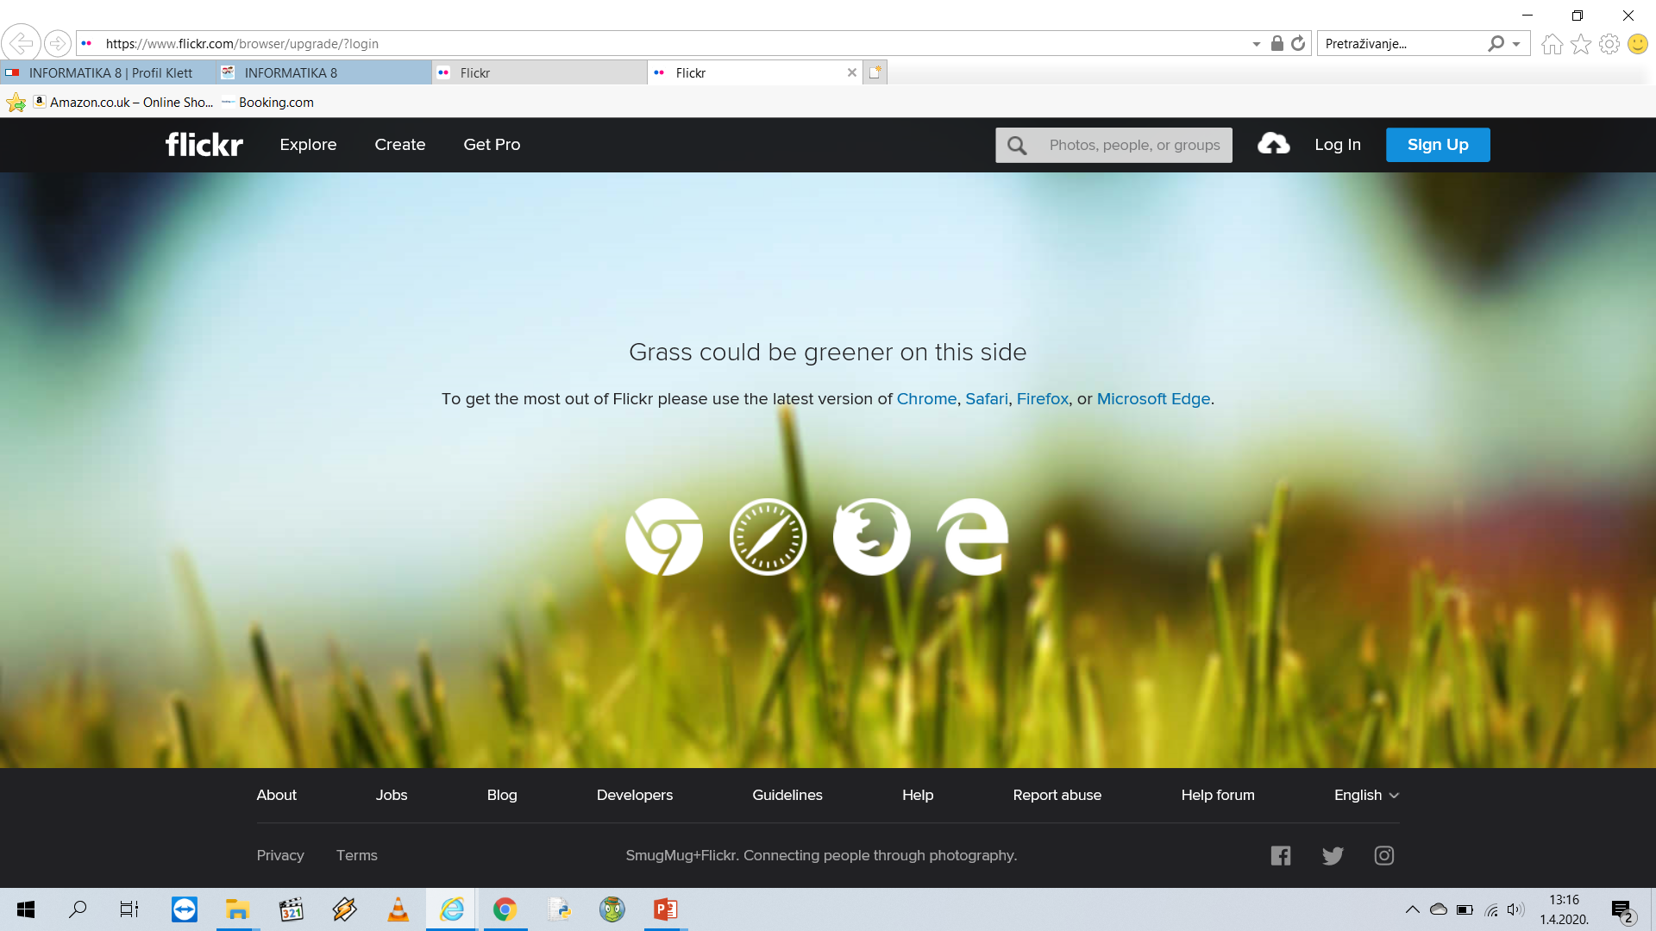

Slide 12
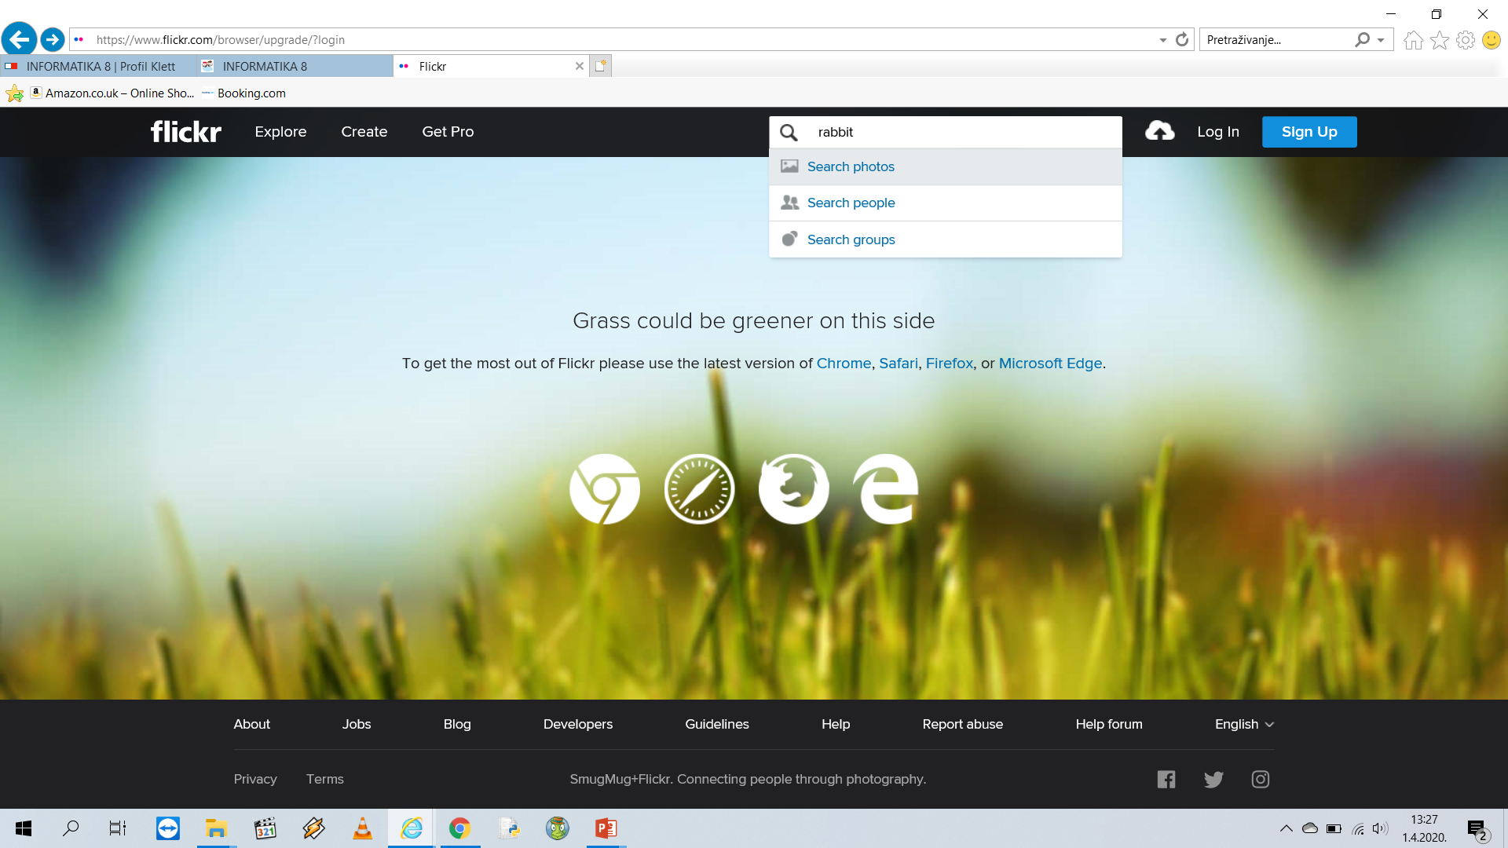

Slide 13
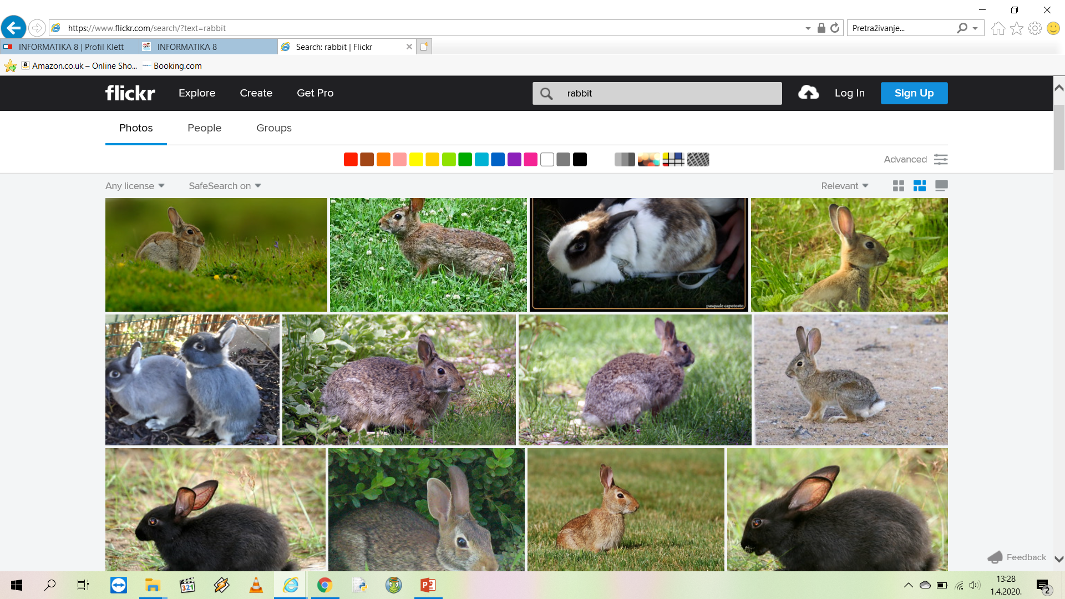
Pretraživanje po vrstama CC licencija

Slide 14
Kliknemo na neku od slika i otkrijemo koje vrste cc licencija sadrži

Slide 15
Sada znate kako pretraživati fotografije koje sadrže CC licencije i kako treba sa takvim fotografijama postupati
VAŽNO!
Uvijek kada preuzimamo sadržaj s interneta treba navesti izvor odakle je preuzet sadržaj ☺

